Slide 1
Pengantar Ilmu Komputer
Ms. POWERPOINT

Slide 2
Microsoft PowerPoint

Slide 3
MS. PowerPoint (PPT)
Microsoft Power Point digunakan untuk membuat file presentasi yang disusun dalam bentuk slide
Pada pertemuan ini, kita akan mempelajari hal-hal penting yang perlu diperhatikan untuk membuat bahan presentasi yang baik agar presentasi dapat berjalan dengan efektif.

Slide 4
MS. PowerPoint (PPT)
Fungsi Microsoft Power Point:
Menunjukan kesiapan dalam melakukan presentasi
Memudahkan audience untuk memahami pesan yang disampaikan
Memudahkan untuk menyampaikan ide, data dan fakta

Slide 5
Membuat Presentasi yang baik

Slide 6
Struktur dan Isi
Fokus pada poin utama Tentukan pesan utama yang ingin disampaikan dan pastikan setiap slide mendukung pesan tersebut.
Jaga kesederhanaan Hindari terlalu banyak teks dalam satu slide. Gunakan poin-poin singkat dan jelas.
Gunakan visual yang relevan Gambar, grafik, dan diagram dapat memperjelas informasi dan membuat presentasi lebih menarik.

Slide 7
Pemilihan Judul
Jelas dan Ringkas Contoh: Bukan "Analisis Mendalam tentang Dampak Perubahan Iklim terhadap Ekosistem Laut", melainkan "Perubahan Iklim Mengancam Ekosistem Laut".
Menarik Perhatian Contoh: Bukan "Laporan Keuangan Perusahaan", melainkan "Kisah di Balik Angka: Laporan Keuangan Tahun Ini".
Relevan dengan Isi Contoh: Jika presentasi membahas tentang strategi pemasaran baru, judul yang sesuai adalah "Strategi Jitu Menaklukkan Pasar".

Slide 8
Sederhana dan Efektif
Amburadul
Sederhana dan Efektif
Perkembangan teknologi yang sangat pesat saat ini mempengaruhi banyak hal dalam kehidupan kita sehari-hari, mulai dari cara kita berkomunikasi, bekerja, hingga belajar. Sebagai contoh, dalam bidang komunikasi, kita bisa melihat bahwa teknologi seperti smartphone dan internet telah mengubah cara kita berinteraksi dengan orang lain, kita sekarang bisa berkomunikasi dengan siapa saja di seluruh dunia hanya dengan beberapa klik saja. Di sisi lain, teknologi juga telah mengubah cara kita bekerja, banyak pekerjaan yang sekarang bisa dilakukan dari rumah berkat teknologi seperti cloud computing dan perangkat lunak kolaborasi online. Di bidang pendidikan, teknologi juga memainkan peran yang sangat besar, dengan adanya e-learning, kita bisa belajar dari mana saja dan kapan saja tanpa harus datang ke sekolah atau universitas. Semua perubahan ini menunjukkan betapa pentingnya teknologi dalam kehidupan kita, dan oleh karena itu, kita harus selalu berusaha untuk mengikuti perkembangan teknologi agar tidak tertinggal.
Peran teknologi dalam kehidupan kita. Mari kita lihat tiga bidang utama:
Komunikasi: Teknologi seperti smartphone dan internet mempermudah kita berinteraksi dengan siapa saja, di mana saja.
Pekerjaan: Cloud computing dan perangkat lunak kolaborasi memungkinkan kita bekerja dari rumah lebih efektif.
Pendidikan: E-learning membuat belajar lebih fleksibel, bisa diakses kapan saja dan dari mana saja.
Kesimpulan: Teknologi memudahkan hidup kita. Mari terus mengikuti perkembangannya agar tetap relevan.

Slide 9
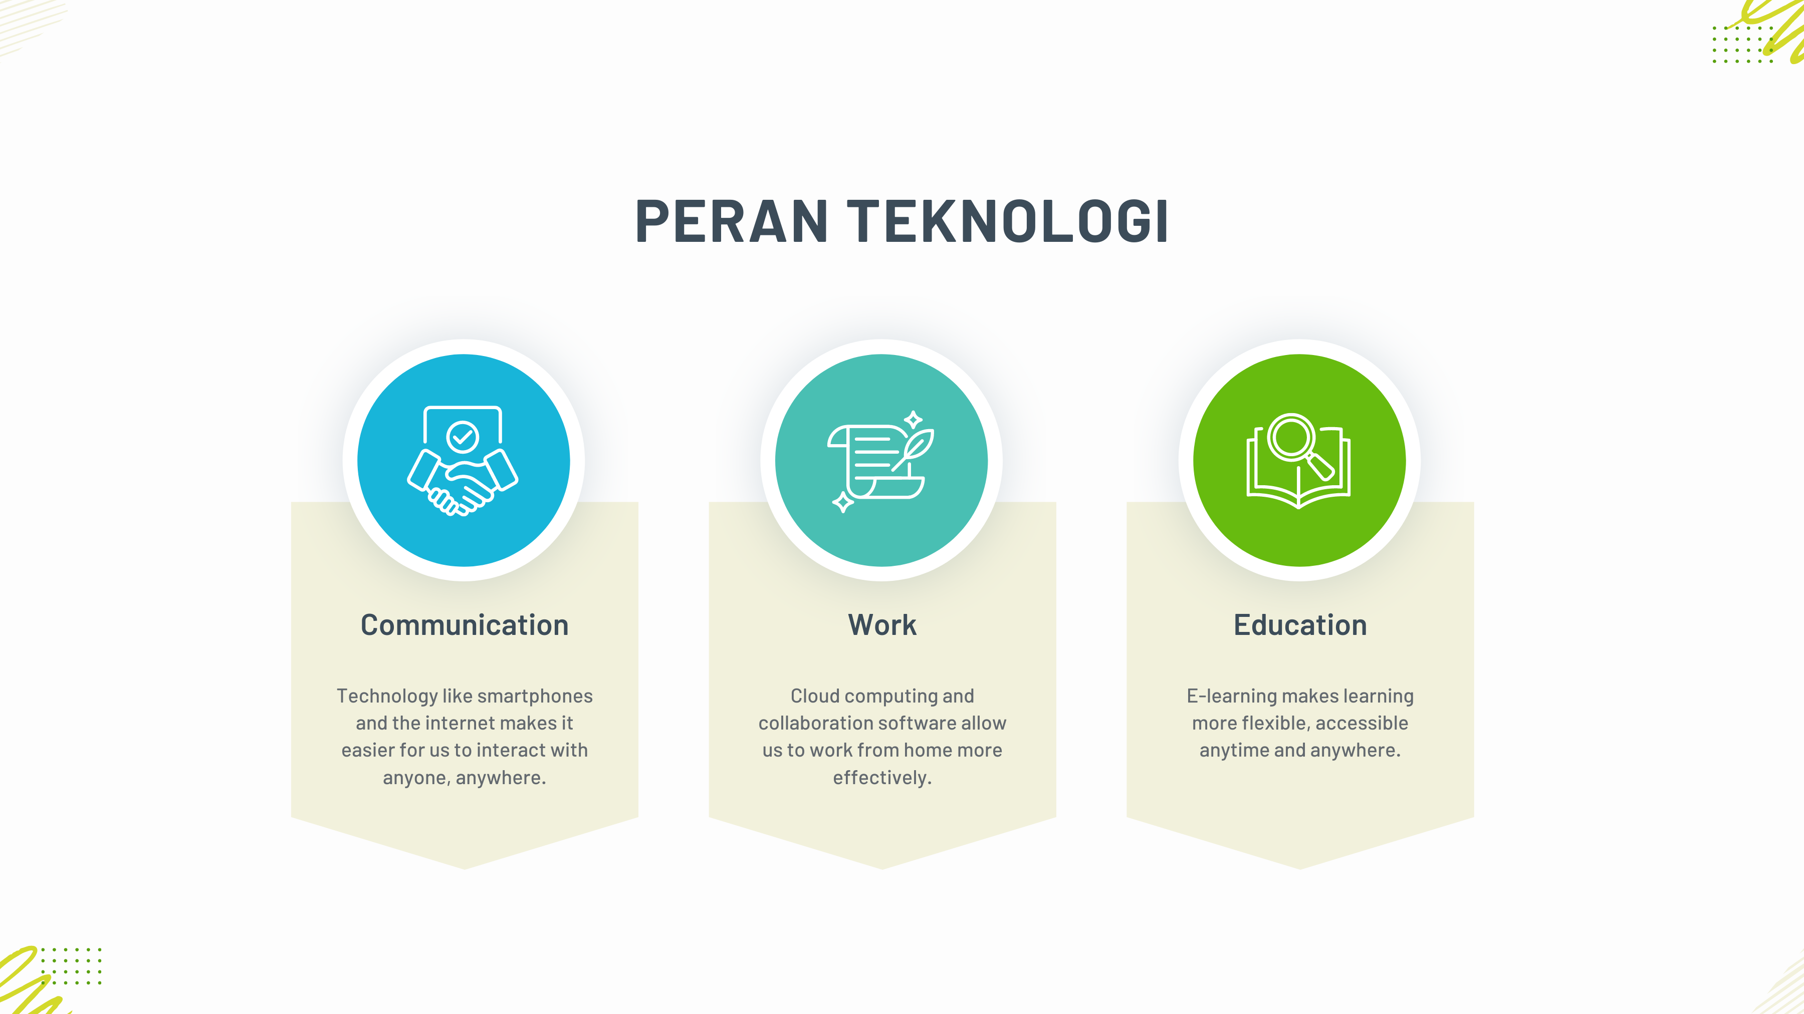
Sederhana dan Efektif

Slide 10
Penggunaan Icon
Menggantikan Bullets dengan Icon
Peran Teknologi dalam Kehidupan:
Komunikasi
Pekerjaan
Pendidikan

Slide 11
Penggunaan SmartArt
Hari 1 : Penentuan Tema
Menggantikan Timeline dengan SmartArt
Jadwal Penelitian:
Hari ke-1 : Penentuan Tema
Hari ke-2 : Pengumpulan Data
Hari ke-3 : Input Data
Hari ke-4 : Desain Presentasi
Hari 4 : Desain Presentasi
Hari 2 : Pengumpulan Data
Hari 3 : Input Data

Slide 12
Desain
Pilih template yang sesuai Gunakan template yang sesuai dengan tema presentasi Anda dan mudah dilihat.
Konsisten Gunakan warna, font, dan gaya yang sama di seluruh slide untuk menciptakan tampilan yang profesional.

Slide 13
Pemilihan Template
Sesuaikan Template presentasi dengan tema yang akan kita buat. Memainkan kontras pada latar belakang dari teks juga penting agar audience tidak terlalu terganggu dengan warna yang mencolok.

Slide 14
Pemilihan Font
Memilih font yang tepat bisa membuat presentasi menarik, karena font akan memudahkan audience saat melihat dan membacanya.
Ukuran:
Judul (48)
Isi (sesuaikan)
Spasi (1,5)

Slide 15
Bisnis/Formal
Font Style Combination :
Arial Black
Calibri Right
Contoh:
Monthly Finance Recap Report

Slide 16
Motivasi
Font Style Combination :
Baskerville Old Face
Baskerville Old Face Bold
Baskerville Old Face
Times New Roman
Contoh :
Napoleon Hills
Ia yang mengerjakan lebih dari apa yang dibayar pada suatu saat akan dibayar lebih dari apa yang ia kerjakan

Slide 17
Pendidikan
Font Style Combination :
Roboto
Impact
Sacramento
Contoh:
Ujian Akhir Praktikum
biasanya ditempuh oleh praktikan pada bulan terakhir praktikum.

Slide 18
Konsistensi Desain
Konsistensi desain PowerPoint itu penting supaya semua slide dalam presentasi terlihat seragam dan rapi. Caranya, dengan pakai warna, font, gambar, dan tata letak yang sama di semua slide. Tujuannya supaya presentasi terlihat profesional dan audiens lebih mudah paham.

Slide 19
Konsistensi Desain
Menerapkan Konsistensi Desain
Tidak menerapkan Konsistensi Desain

Slide 20
Tugazzzz

Slide 21
Tugas P5
Sebutkan 3 fungsi PowerPoint?
Mengapa penting memainkan kontras pada latar belakang pada pembuatan PowerPoint?
Sebutkan 3 kombinasi huruf yang cocok pada pembuatan PowerPoint
Jika ingin tampilan tidak membosankan, maka bulets gantikan dengan….
Bagaimana cara membuat PowerPoint yang baik?

Slide 22
Tengkyuu

